Slide 1
Священный круг «святыня-святой-святость». Дорогами подвига и святости моей Малой Родины
Любезнова Л.В.,
методист МБУ ДПО «УМОЦ»
г.о. Королёв, МО

Slide 2
Цель урока:
:
нравственное (православное) воспитание обучающихся на примере реализации краеведческого компонента базисного учебного плана через проектную деятельность

Slide 3
Задачи урока:
1.Образовательные:
создать условия для усвоения исторических православных знаний о христианском памятнике Болшева (Королёва), о Святых врачевателях Косме и Дамиане, краеведческих знаний о П.И. Одоевском, святотерпцах Болшевской Церкви;
2.Воспитательные:
раскрыть христианские добродетели: бескорыстие; исцеление, святость, святой, святыня;
создать условия для понимания личной причастности к истории народа;
создать условия для воспитания гордости за свою Малую Родину.
3.Развивающие:
пробудить интерес к изучению православной Малой Родины;
обогатить историко-культурный словарь обучающихся;
побудить обучающихся к размышлению о православных ценностях, значимости христианского подвига для духовного развития Малой Родины

Slide 4
Основные понятия
Святыня - особенно дорогое, любовно хранимое и чтимое.
Святой – личность благочестивая, ходатайствующая перед Богом за людей.
Святость –высокая степень духовного совершенства аскетов и монахов.
Духовный подвиг - борьба за чистоту своей души со своими страстями, добровольный отказ от блага.
Бескорыстие - стремление делать добро ради него самого, без расчета на вознаграждение.
Подвижничество - самоотречение, самоусовершенствование, противостояние злу.

Slide 5
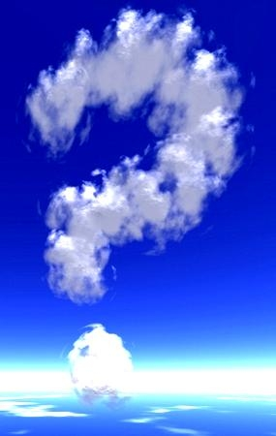
Проблемный вопрос
Как мы, люди информационного общества, относимся к понятиям святыня, святой, святость?
Есть ли место духовному подвигу в ХХI веке?

Slide 6
Святыня - Болшевская церковь святых бессребреников Космы и Дамиана

Slide 7
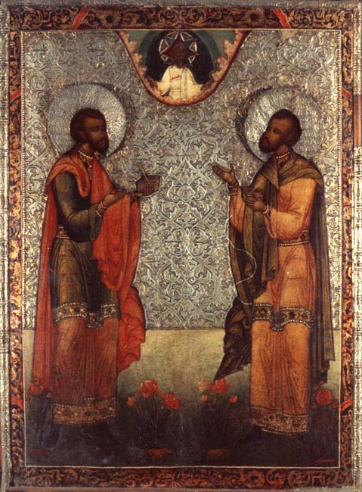
Святые бессребреники Косма и Дамиан Асийские 14 ноября

Slide 8
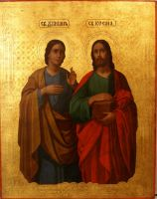
Святые бессребреники Косма и Дамиан Римские 14 июля

Slide 9
Святые бессребреники Косма и Дамиан Римские 14 июля

Slide 10
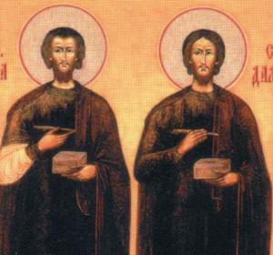
Святые бессребреники Косма и Дамиан Аравийские 17 октября

Slide 11
Святые бессребреники Косма и Дамиан Аравийские 17 октября

Slide 12
Святые бессребреники Косма и Дамиан Аравийские 17 октября

Slide 13
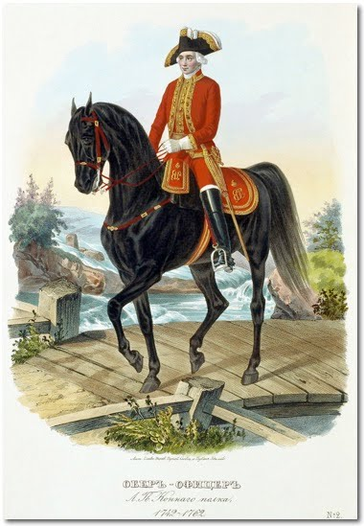
Петр Иванович Одоевский, офицер лейб-гвардии Конного полка (1742-1762) Подвижничество

Slide 14
Здание школы для крестьянских детей

Slide 15
«Убежище бедным» для старых и немощных крестьян

Slide 16
Дом в Камергерском переулке, где располагается МХТ им. А.П. Чехова

Slide 17
Карта с. Болшева 1837 года

Slide 18
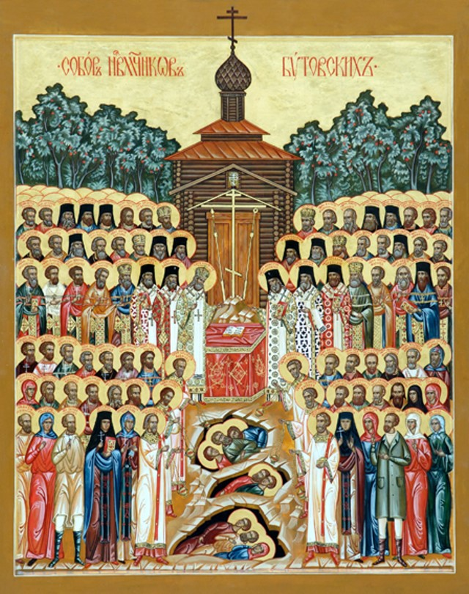
Новомученики и Исповедники Российские ХХ века – духовенство Болшевской церкви свв. Космы и Дамиана. Духовный подвиг
Протодиакон Николай Георгиевский
Священник Александр Русинов
Диакон Сергей Никольский
Священник Павел Успенский
Протодиакон Николай Тохтуев

Slide 19
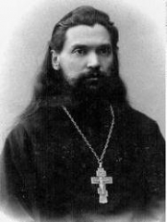
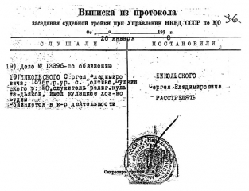
Священник Александр Русинов

Slide 20
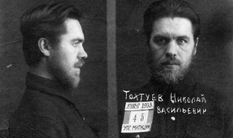
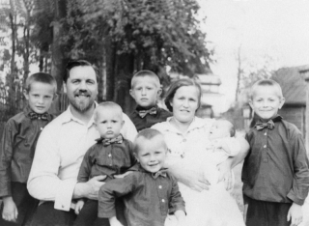
Протодиакон Николай Тохтуев

Slide 21
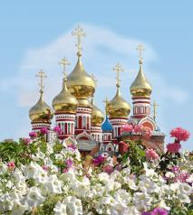
Священный круг: святыня – святой - святость
Не в славу, не в почет народные скрижали Родную нашу Русь Святой именовали, Но в назиданье нам, в ответственность, в завет: Чтоб сберегали мы первоначальных лет Страх Божий, и любовь, и чистый пламень веры, Чтоб добрые дела и добрые примеры, В их древней простоте завещанные нам, Мы цельно передать могли своим сынам…
П.А. Вяземский

